Slide 1
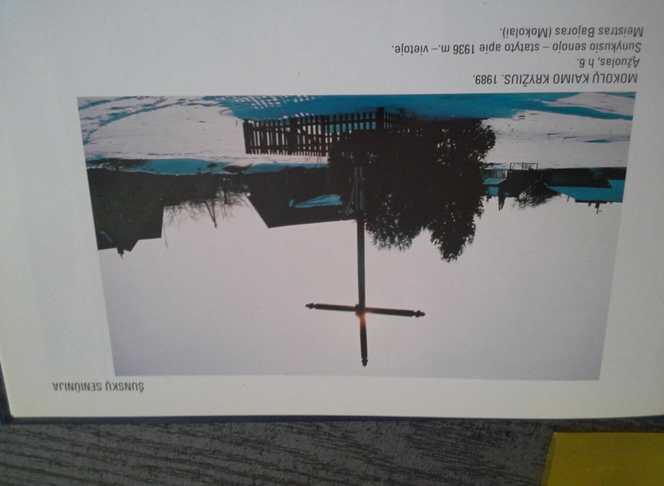
Šv. popiežiaus Jono Pauliaus II parapijos istorija
Istorija prasideda nuo 1989m. Mokolų kaime pastatyto kryžiaus.
Parengė Marijampolės Sūduvos gimnazijos mokytoja metodininkė Daiva Macanskienė

Slide 2
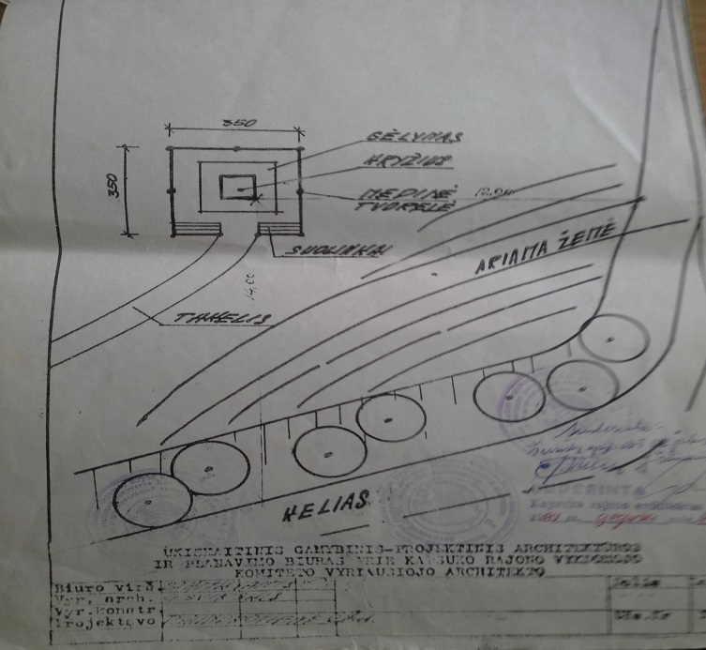
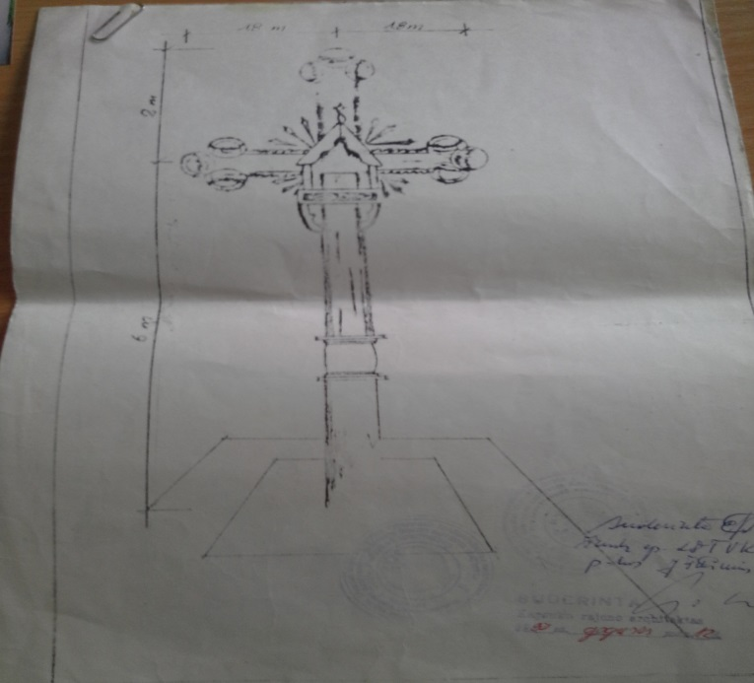
Jam pastatyti reikėjo projekto

Slide 3
Kaimo žmonės prie šio kryžiaus rinkdavosi švęsti įvairias šventes.

Slide 4
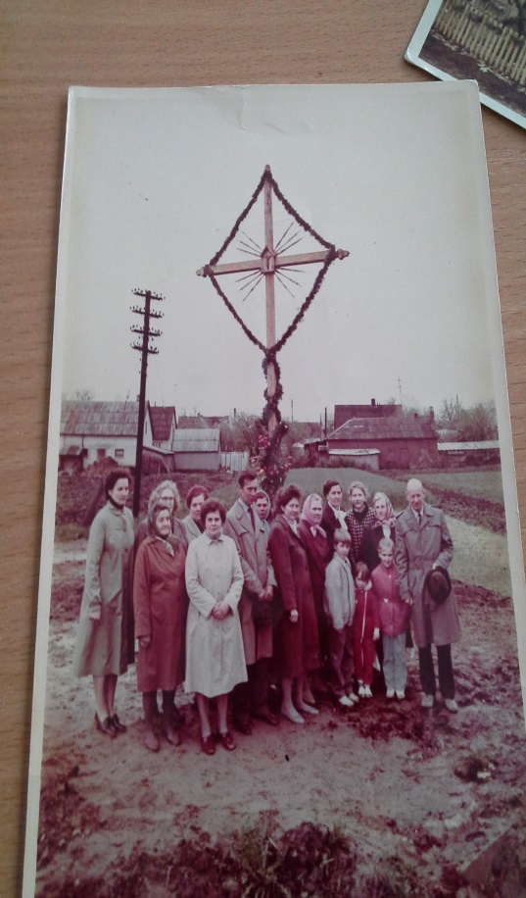
Idėją, įkurti savo parapiją ir turėti bažnyčią, pirmieji iškėlė Juozas ir Adelė Ardzijauskai ir Mokolų kaimo gyventojų iniciatyvinė grupė.

Slide 5
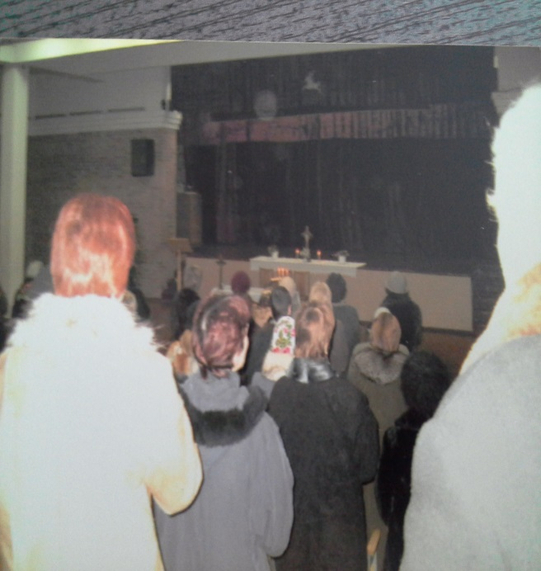
Besikurianti parapija neturėjo nei pavadinimo,nei savo klebono,nei bažnyčios. Tikintieji nuo 2000m. sekmadieniais rinkdavosi į begriūvančius Mokolų kaimo kultūros namus, dabar - pramogų centras „Luna“.

Slide 6
šv.Mišias aukojo kunigas Vaidotas Labašauskas.

Slide 7
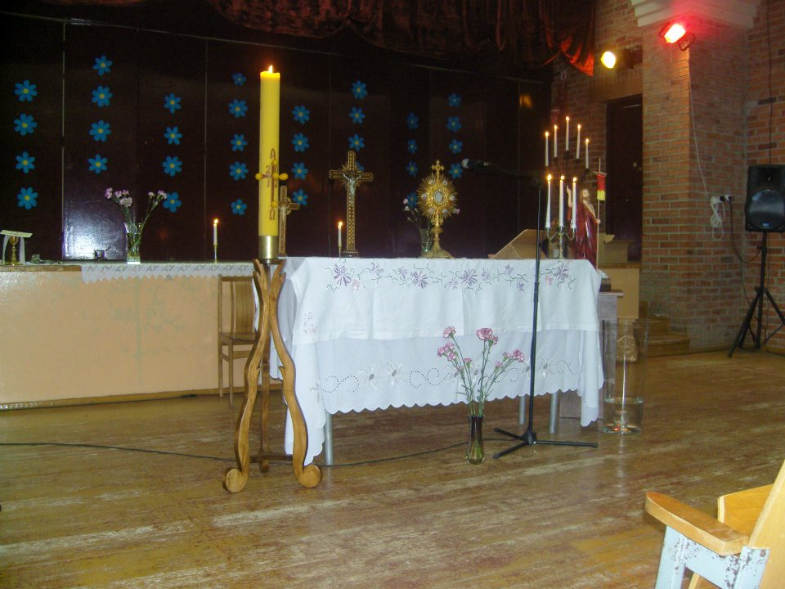
Nuo 2004 m. tikintieji rinkosi į „Šaltinio“pagrindinės mokyklos salę.

Slide 8
Šv.Mišias aukojo kunigas Kęstutis Žemaitis.

Slide 9
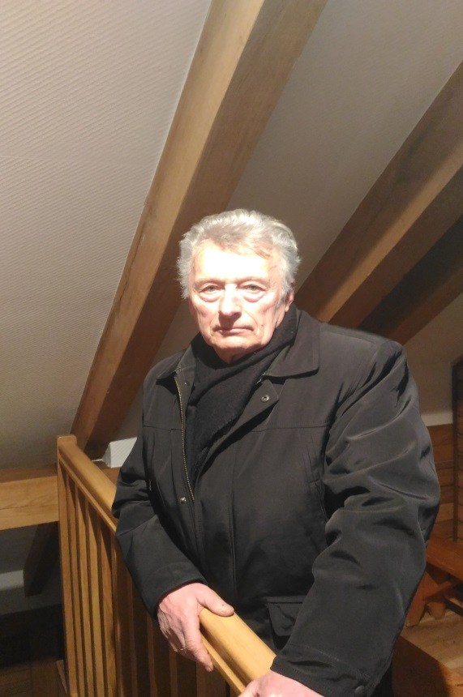
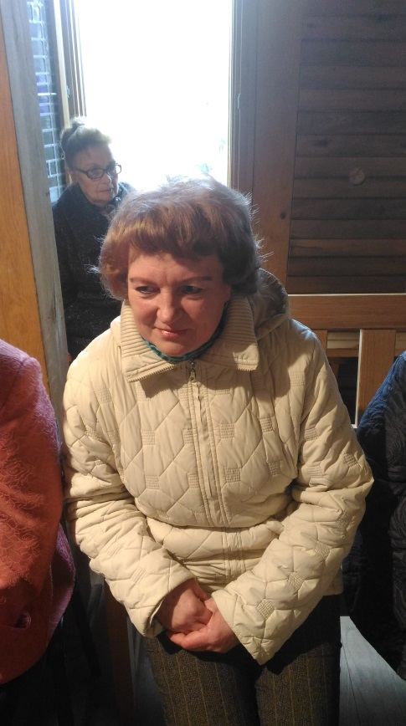
Ilgą kovos kelią praėjo aktyviausi parapijiečiai rinkdami parašus ir prašydami sklypo bažnyčios statybai.
Aldona Kavaliauskienė Jonas Pečiokas Birutė Šukienė

Slide 10
Dokumentai liudijantys apie didelį norą turėti parapiją ir bažnyčią.

Slide 11
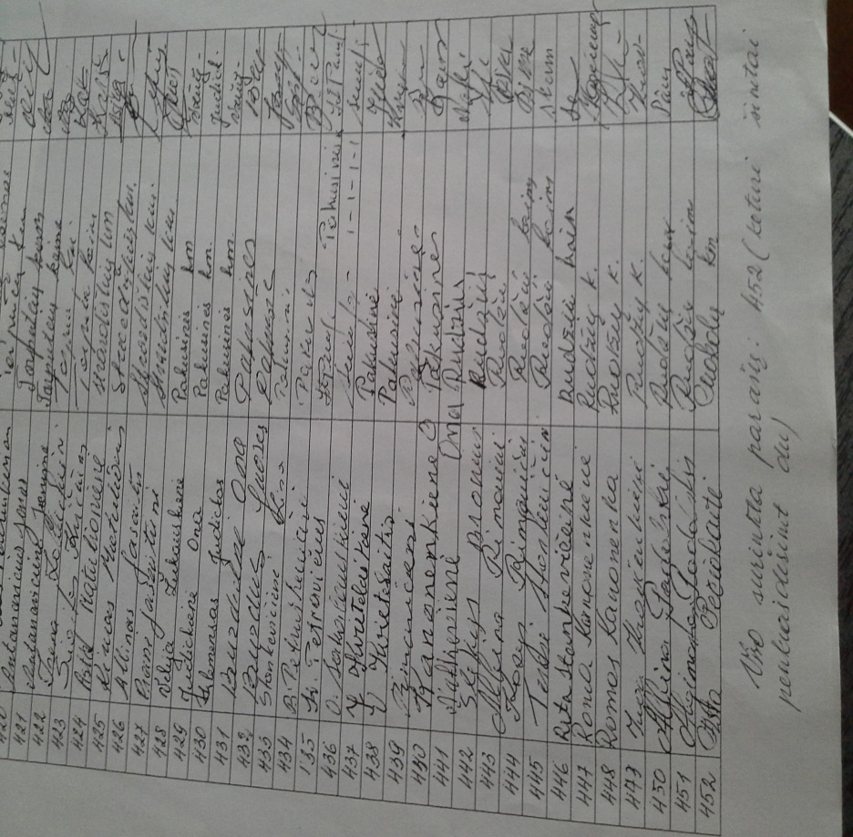
Surinkta 452 parašai

Slide 12
Su Dievo palaima parapijiečių lūkesčiai išsipildė.
Sklypą parapijai dovanojo vienos Marijampolės statybų bendrovės vadovas verslininkas Gintaras Vilutis. 1,19 hektaro sklypas įvertintas beveik puse milijono litų.

Slide 13
Parapijos ribos
Nauja Šv. popiežiaus Jono Pauliaus II parapija Marijampolėje įkurta 2011m. liepos 7 d. po daugkartinių Mokolų kaimo, Degučių ir Mokolų gyvenamųjų rajonų prašymų. Parapijos ribas patvirtino vyskupas Rimantas Norvila dekretu Nr.399 2015 11 09

Slide 14
Parapija turi savo kleboną Marių Rudzinską.

Slide 15
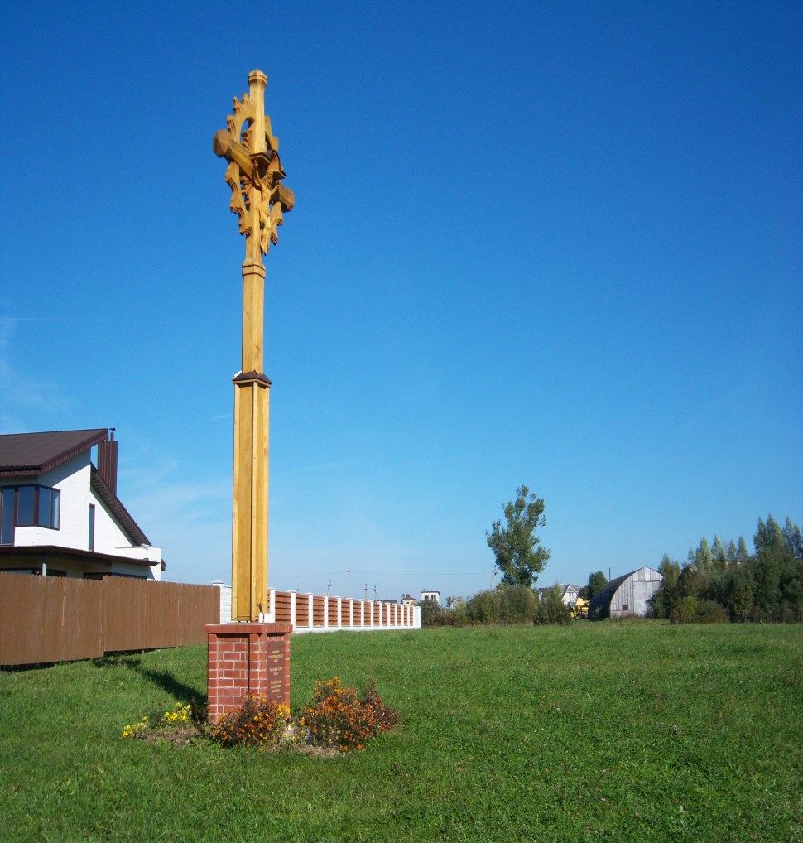
2011 m. spalio mėn.21d. pastatytas ir pašventintas kryžius. Jį sukūrė prieniškis skulptorius Algimantas Sakalauskas.

Slide 16
Dar vienas stebuklas!
Parapijai šv.Marijos Karalienės vardo koplyčią(telpa apie 150 žmonių) padovanojo Vokietijos katalikai iš Lastrupo miestelio (Žemutinė Saksonija).
Įsigyjant ir pargabenant koplytėlę daug prisidėjo Marijampojės Sūduvos gimnazijos vokiečių kalbos mokytoja Zita Karpavičienė.

Slide 18
2014 m. spalio 21 d. koplyčia iškilmingai pašventinta. Ji tarnaus bendruomenei tol, kol bus statoma bažnyčia.

Slide 19
Koplytėlėje, šalia tabernakulio, yra šv.popiežiaus Jono Pauliaus II kraujo relikvija, dovanota Krokuvos arkivyskupo kardinolo Stanislavo Dzivišo.

Slide 20
Idėjos, statyti bažnyčią, neatsisakyta. Būsimos bažnyčios projektas. Jos autoriai Simona Vyšniauskaitė, Gintautas Vieversys, Tomas Eidukevičius, Andrius Byčenkovas.

Slide 21
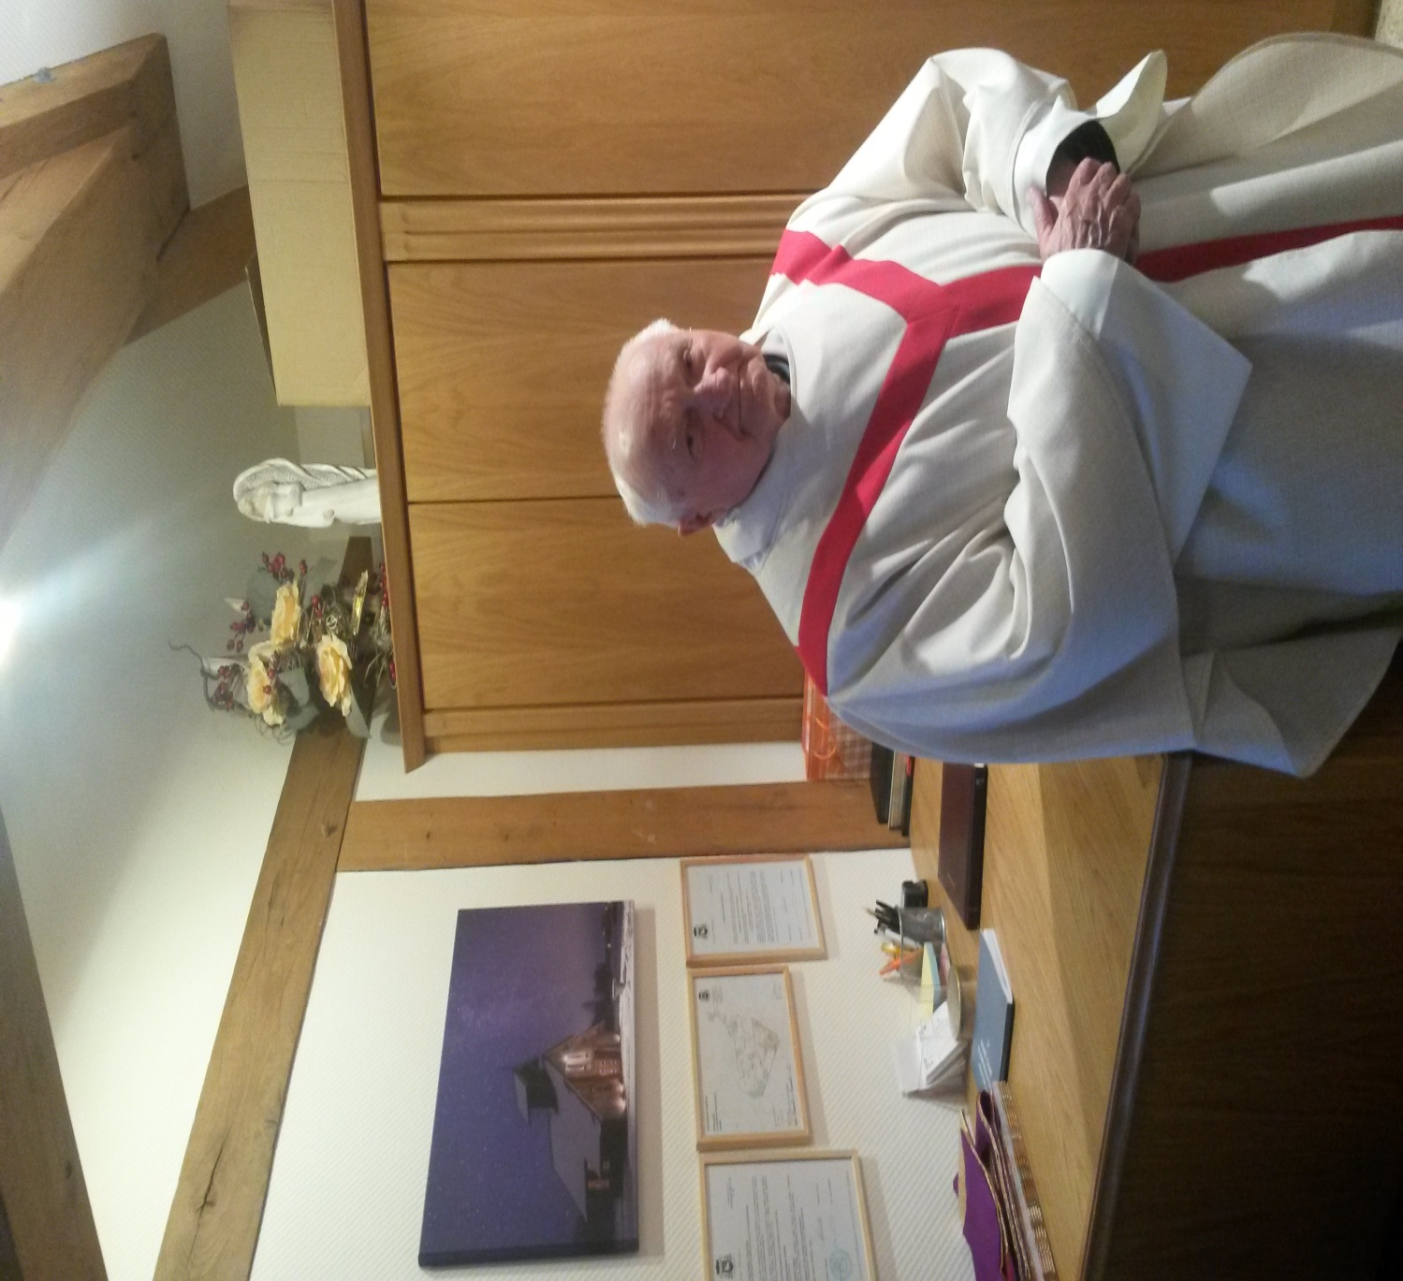
Be energingo ir šaunaus parapijos klebono sekmadienio rytais šv. Mišias aukoja kunigas Ignas Plioraitis.

Slide 22
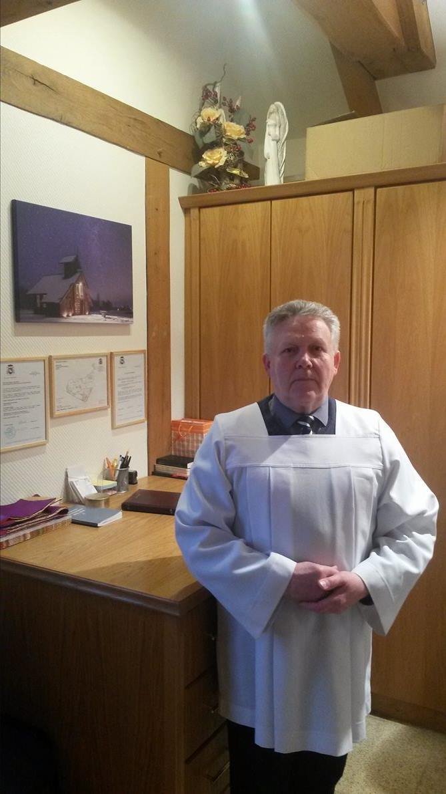
Zakristijonas
Petras Kazlauskas

Slide 23
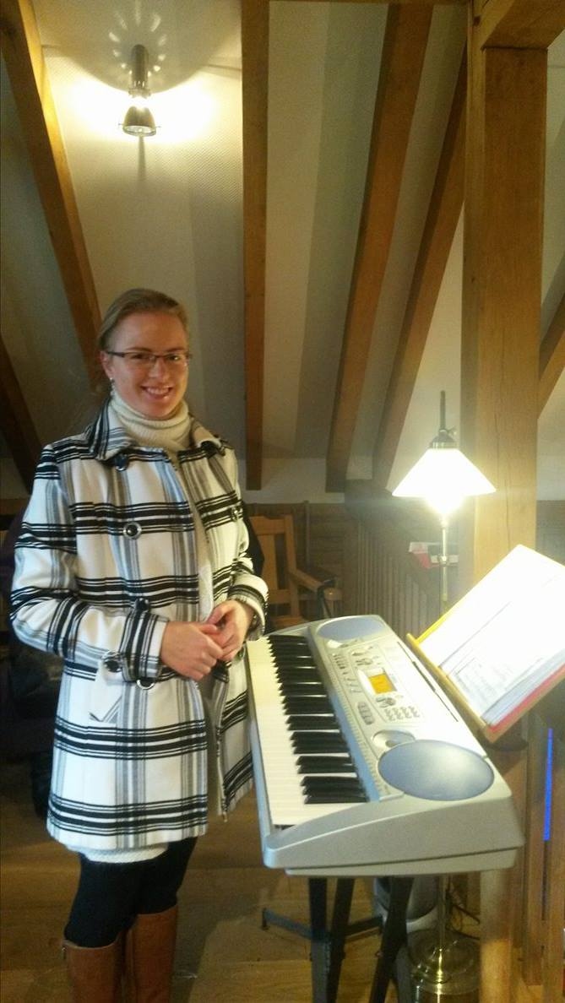
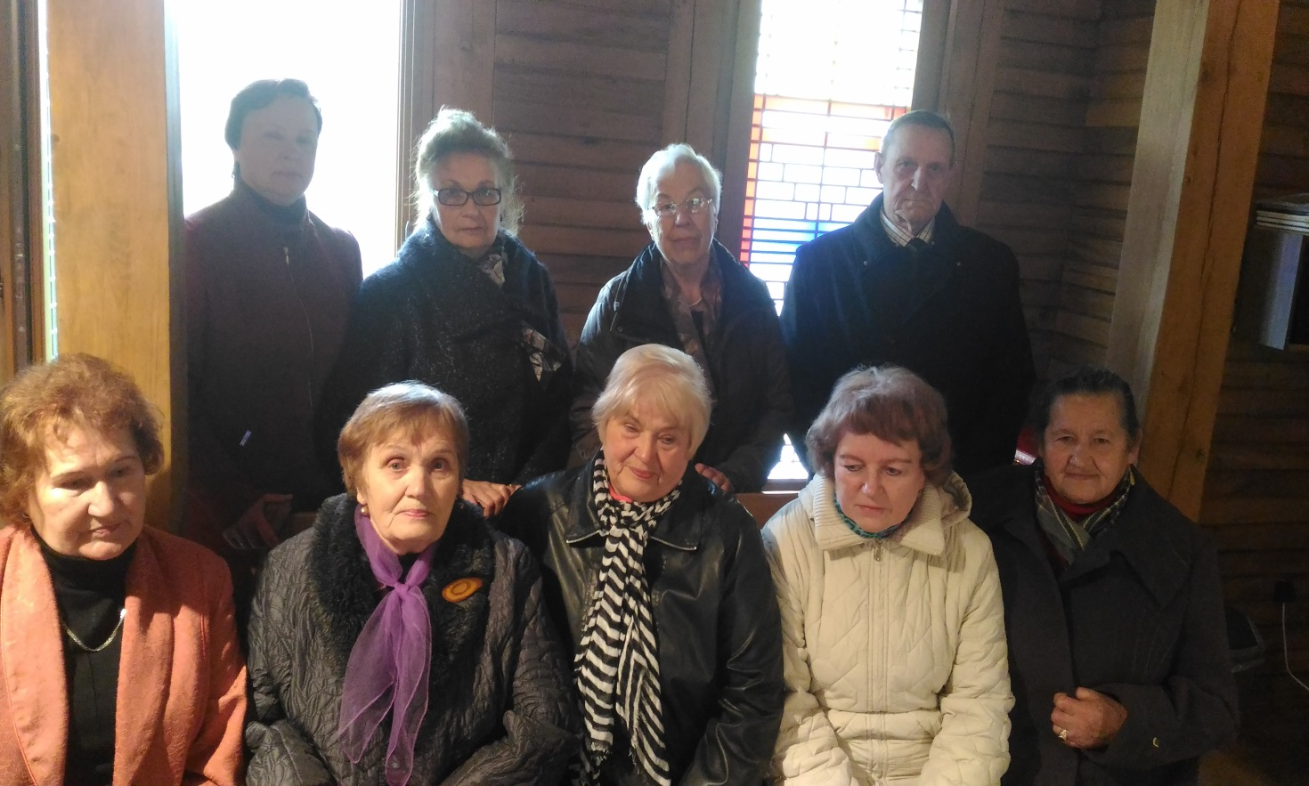
Vargonininkė Karolina Simonavičiūtė ir choras

Slide 24
Parapijietės, aktyviai kovojusios dėl parapijos įsteigimo, bet jau išėjusios amžinybėn
Adelė Kemeraitienė,
Adelė Dešukienė,
Ona Šeimienė,
Ona Skučienė

Slide 25
Šv. popiežiaus Jono Pauliaus II parapija skleidėsi kartu su mumis: Linu Slankausku,
Benu Pečiūra,
Arvydu Macansku.

